Slide 1
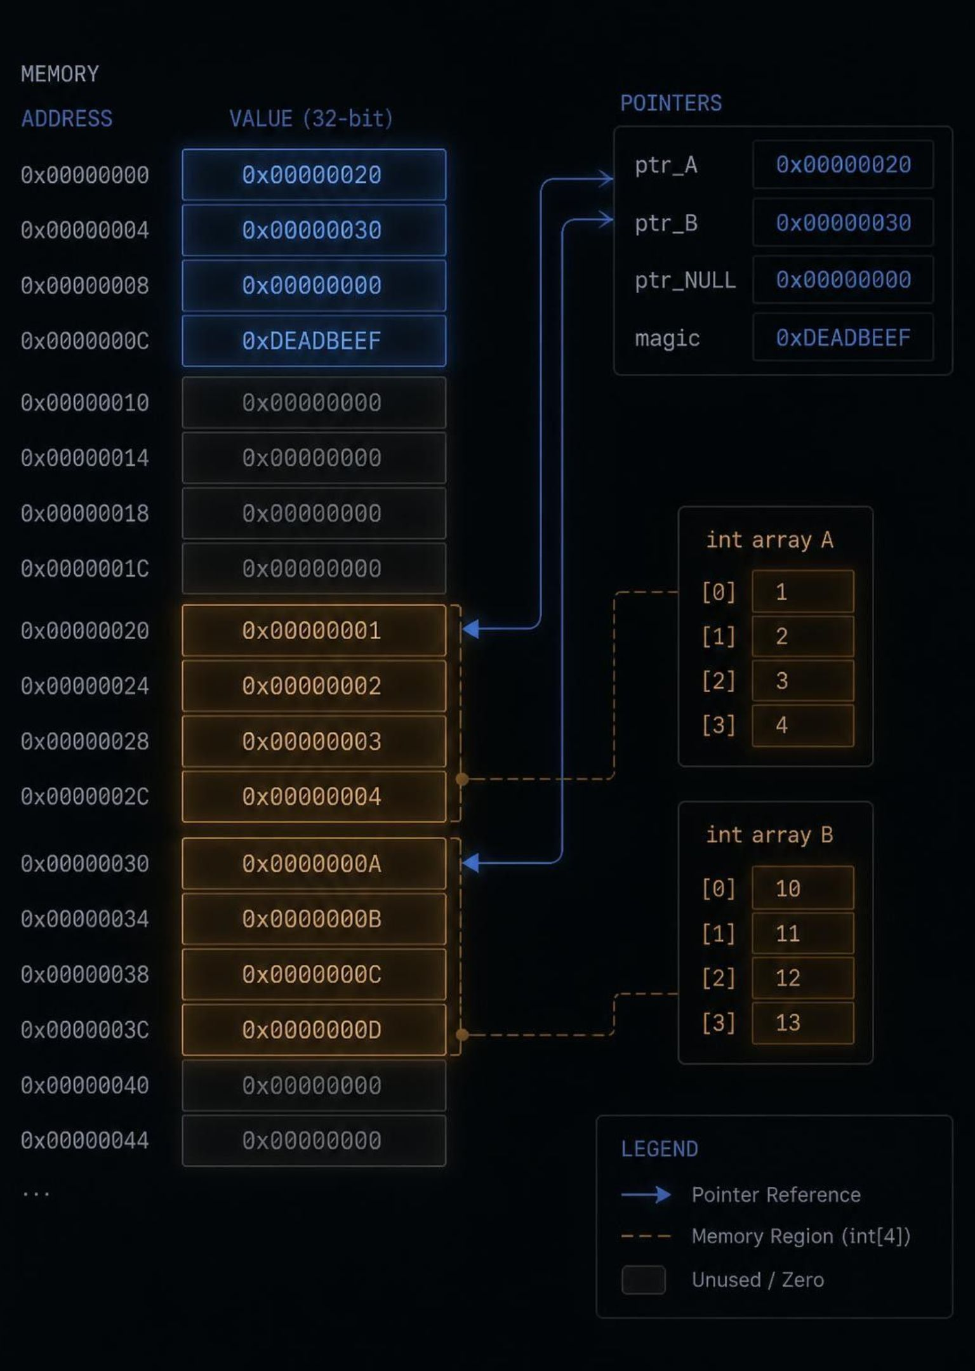

Puntatori e Array in C
Aritmetica dei puntatori, array come puntatori, stringhe e puntatori
LINGUAGGIO C
PUNTATORI
ARRAY

Slide 2
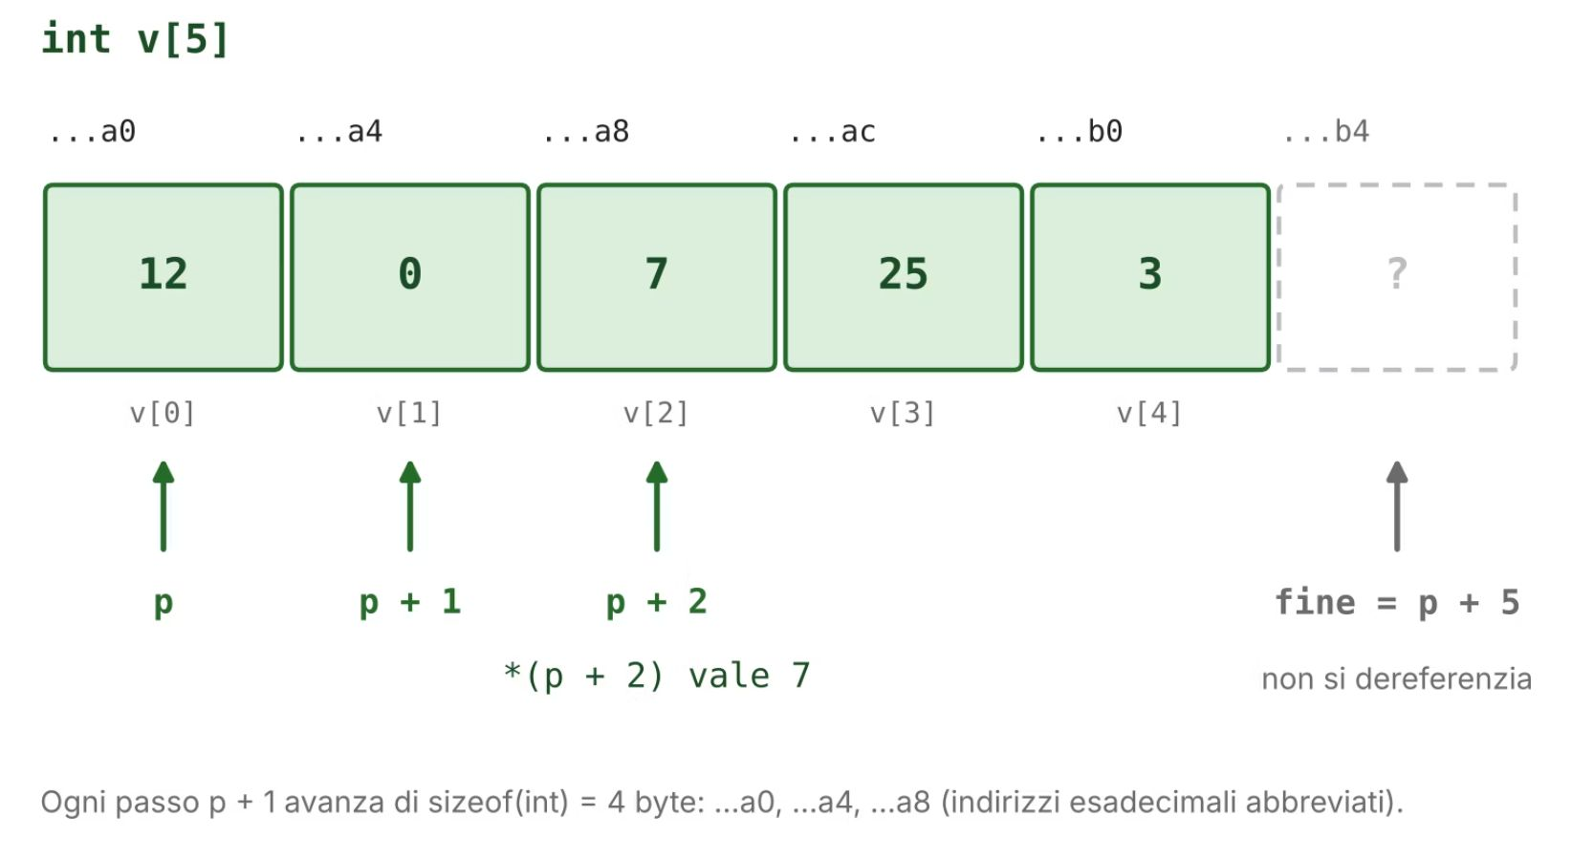
p + i: Spostarsi in un Array
Se p punta a un elemento di un array, p + i punta all'elemento che si trova i posizioni più avanti. L'indirizzo non cresce di i byte ma di i × sizeof(*p) byte: il compilatore conosce il tipo puntato.
Le parentesi sono necessarie: *(p + 2) è l'elemento di indice 2, *p + 2 è il valore di v[0] più 2.
int v[5] = {12, 0, 7, 25, 3};
int *p = &v[0];
*(p + 2) = 9; /* v[2] vale 9 */
2

Slide 3
Scorrere un Array con p++
Il problema: elaborare tutti gli elementi di un array senza usare un indice.
La soluzione: un puntatore che avanza con p++ e un secondo puntatore, fine, che contiene l'indirizzo subito dopo l'ultimo elemento.
const int *fine = &passi[0] + GIORNI;
const int *p;
for (p = &passi[0]; p < fine; p++) {
totale = totale + *p;
}
Operazione | Effetto
p++ | elemento successivo
p-- | elemento precedente
p < fine | ci sono ancora elementi
fine si calcola e si confronta, ma non si dereferenzia mai: dopo l'ultimo elemento non c'è nulla che appartenga all'array.
3

Slide 4
Differenza e Confronto tra Puntatori
Due puntatori allo stesso array si possono sottrarre e confrontare.
cima = inizio;
for (p = inizio; p < fine; p++) {
if (*p > *cima) {
cima = p;
}
}
km = cima - inizio; /* km della cima */
Espressione | Significato
q - p | quanti elementi separano p da q (non quanti byte)
p - &v[0] | l'indice dell'elemento puntato
p < q | p viene prima di q
p == q | stesso elemento
Esempio: sul profilo di un sentiero, cima - inizio è il chilometro della cima e oltre_bosco < cima dice se si esce dal bosco prima della cima.
4

Slide 5
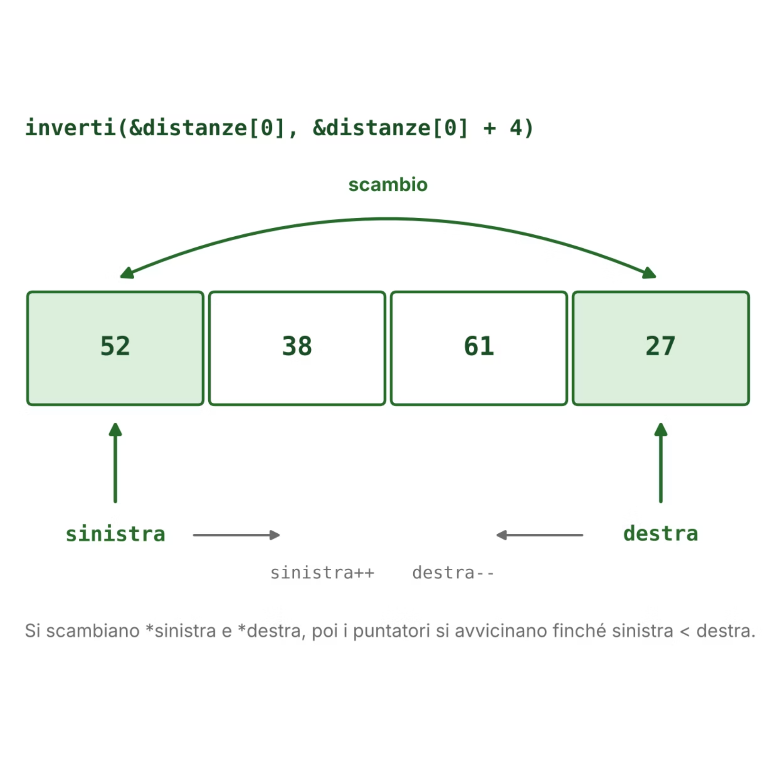
Due Puntatori sullo Stesso Array
Il problema: invertire l'ordine delle tappe di una gita per preparare il percorso di ritorno, senza un secondo array.
La soluzione: due puntatori partono dagli estremi, scambiano i valori e si avvicinano finché sinistra < destra.
Con più puntatori si risolvono anche la media mobile (un puntatore alla finestra di 3 letture) e la fusione di due classifiche ordinate (pa, pb, pc).
while (sinistra < destra) {
scambio = *sinistra;
*sinistra = *destra;
*destra = scambio;
sinistra++;
destra--;
}
5

Slide 6
Il Nome dell'Array è un Indirizzo
In quasi tutte le espressioni il nome di un array diventa l'indirizzo del primo elemento: indici e puntatori sono due modi di scrivere la stessa cosa.
Con gli indici | Con i puntatori
&v[0] | v
&v[i] | v + i
v[i] | *(v + i)
 | int v[5] | int *p = v
sizeof | 20 byte: tutto l'array | 8 byte: un indirizzo
si può spostare? | no: v++ è un errore | sì: p++
Dopo p = v si può scrivere anche p[i]: la scrittura con le parentesi quadre funziona con qualsiasi puntatore.
6

Slide 7
Array come Parametri
Il problema: una funzione che riceve un array non conosce la sua dimensione e sembra lavorare su una copia.
La soluzione: alla funzione arriva solo l'indirizzo del primo elemento. Come parametro int v[] e int *v sono equivalenti; il numero di elementi va passato a parte.
int totale(const int v[], int n);
int massimo(const int *v, int n);
int correggi_mancanti(int *v, int n); /* modifica l'array del chiamante */
Dentro la funzione sizeof(v) dà 8, la dimensione di un indirizzo: il conto sizeof(v) / sizeof(v[0]) funziona solo dove l'array è dichiarato.
7

Slide 8
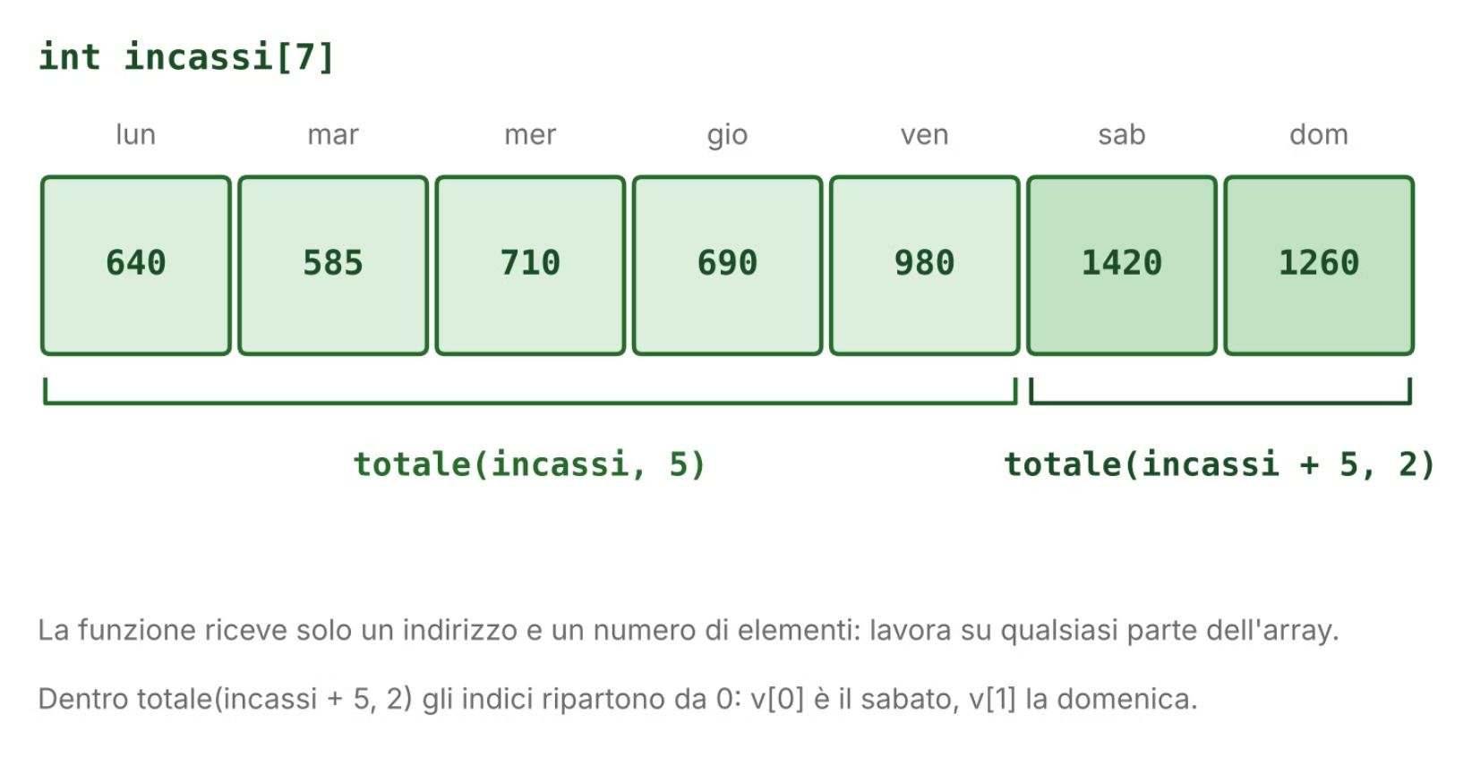
Passare Solo una Parte dell'Array
Il problema: confrontare gli incassi dei giorni feriali con quelli del fine settimana usando le stesse funzioni.
La soluzione: si passa l'indirizzo da cui partire e il numero di elementi. Dentro la funzione gli indici ripartono da 0.
Una posizione restituita dalla funzione è relativa al sottoarray: il chiamante aggiunge lo scostamento (5 + pos).
totale(incassi, 5); /* lunedì-venerdì */
totale(incassi + 5, 2); /* sabato e domenica */
occupa(posti + i, posti + i + k); /* intervallo [inizio, fine) */
8

Slide 9
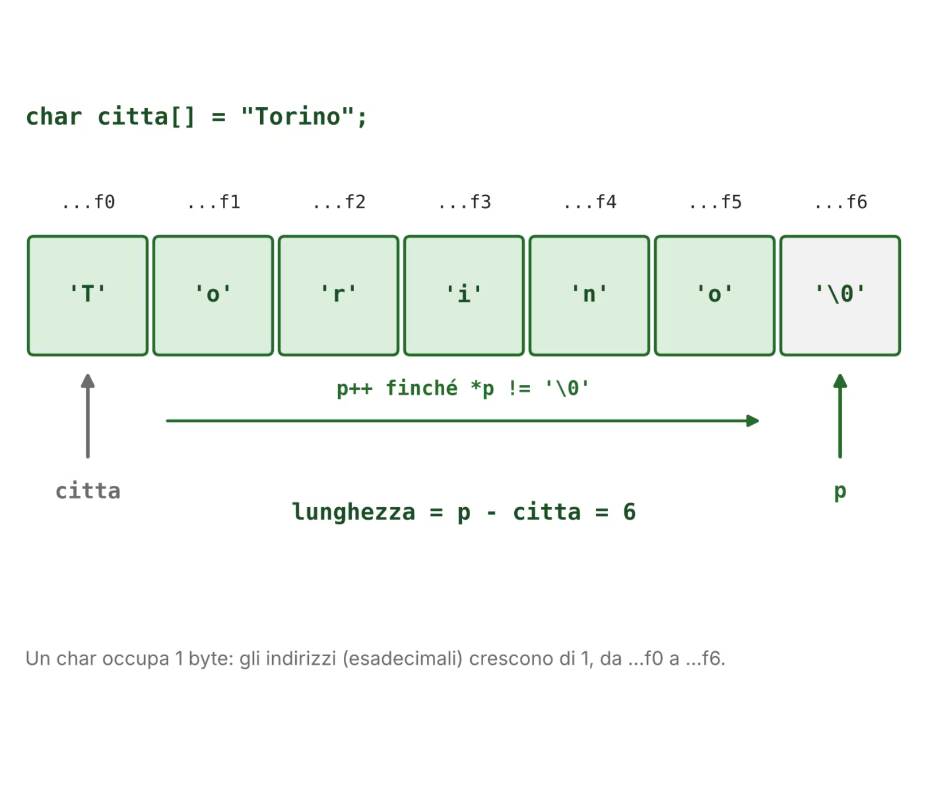
Scorrere una Stringa
Una stringa è un array di char terminato da '\0'. Si scorre con un puntatore che avanza finché il carattere puntato non è il terminatore.
Ogni char occupa 1 byte: gli indirizzi dei caratteri crescono di 1.
const char *p = citta;
while (*p != '\0') {
p++;
}
lunghezza = p - citta; /* 6 */
printf("%s", citta + 2); /* rino */
9

Slide 10
Array di char e Letterali
 | char giorno[] = "lunedi"; | const char *stato = "APERTO";
che cos'è | un array con una copia del testo | un puntatore a un testo costante
sizeof | 7 (6 lettere + '\0') | 8 (un indirizzo)
modificare i caratteri | sì: giorno[0] = 'L' | no: sola lettura
cambiare testo | solo copiando | sì: stato = "CHIUSO";
if (ora >= APERTURA && ora < CHIUSURA) {
stato = "APERTO";
} else {
stato = "CHIUSO";
}
Un puntatore a un letterale si dichiara sempre const char *: un tentativo di modifica diventa un errore di compilazione invece di un'interruzione del programma.
10

Slide 11
Il Puntatore di strchr e strstr
Nel capitolo 4 il risultato di strchr e strstr si confrontava solo con NULL. Ora il puntatore restituito si usa davvero.
const char *chiocciola = strchr(email, '@');
if (chiocciola != NULL) {
pos = chiocciola - email; /* 12 */
printf("%s", chiocciola + 1); /* scuola.it */
printf("%.*s", pos, email); /* giulia.rossi */
}
char *a_capo = strchr(riga, '\n'); /* dopo fgets */
if (a_capo != NULL) {
*a_capo = '\0';
}
printf("%.*s", n, p) stampa al massimo n caratteri a partire da p: la parola non si copia, basta sapere dove inizia e quanto è lunga.
11

Slide 12
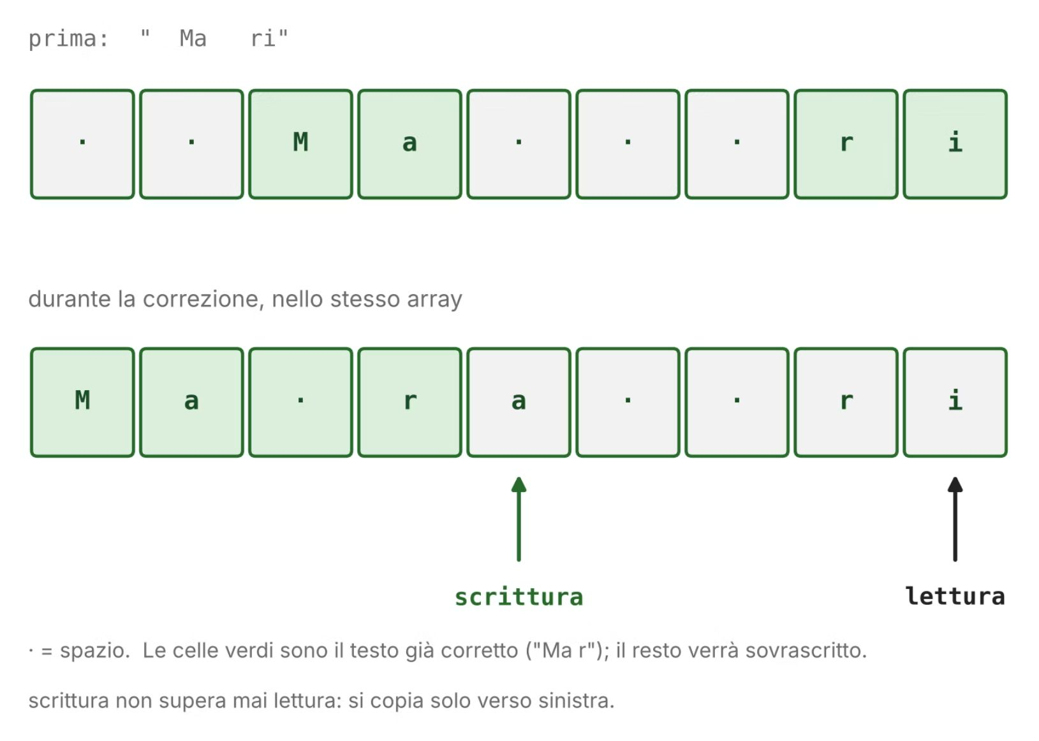
Lettura e Scrittura sulla Stessa Stringa
Il problema: togliere gli spazi in eccesso da un testo senza usare un secondo array.
La soluzione: un puntatore di lettura esamina tutti i caratteri, un puntatore di scrittura indica dove copiare il prossimo carattere da tenere.
scrittura non supera mai lettura: si copia solo verso sinistra e non si sovrascrive nulla che debba ancora essere letto. Alla fine si scrive '\0' in *scrittura.
12

Slide 13
Errori Comuni da Evitare
1
2
Scrivere *p + 2 invece di *(p + 2).
Dereferenziare fine, l'indirizzo dopo l'ultimo elemento.
3
4
Far uscire dall'array un gruppo di elementi (la finestra si ferma a fine - 3).
Calcolare la dimensione dell'array con sizeof dentro la funzione.
5
6
Tentare v++ sul nome di un array.
Dimenticare lo scostamento di una posizione restituita su un sottoarray.
7
8
Modificare un letterale o usare strchr senza controllare NULL.
Dimenticare il '\0' finale quando si copia una stringa con i puntatori.
13

Slide 14
Riepilogo Concetti
Operazione | Tecnica | Note
Elemento i posizioni dopo | *(p + i) | avanza di i × sizeof(*p) byte
Scorrere un array | for (p = &v[0]; p < fine; p++) | fine = &v[0] + N
Indice di un elemento | p - &v[0] | differenza tra puntatori
Posizione relativa | p < q, p == q | stesso array
Inversione, fusione | due o tre puntatori | sinistra / destra, pa / pb / pc
Nome dell'array | v == &v[0] | non si sposta
Array come parametro | const int *v, int n | n passato a parte
Parte di un array | f(v + k, n) | indici da 0 nella funzione
Scorrere una stringa | while (*p != '\0') | lunghezza p - s
Testo costante | const char *s = "..." | sola lettura
Risultato di strchr | p - s, p + 1 | dopo il controllo NULL
Correzione sul posto | lettura e scrittura | scrittura ≤ lettura
14

Slide 15
SEZIONE 1
Esempi Pratici: Aritmetica dei Puntatori
Concetti base — tre file su p + i, p++ e differenza tra puntatori.
1 – 010-somma-di-un-intero.c
2 – 020-incremento-e-scorrimento.c
3 – 030-differenza-e-confronto.c
Problema: posti liberi e tariffe ai piani di un parcheggio.
Problema: passi giornalieri di un contapassi.
Problema: profilo di un sentiero di montagna.
Tecnica: p + i e *(p + i) con array di int e di double.
Tecnica: p++ fino a fine, all'indietro con p--.
Tecnica: cima - inizio, oltre_bosco < cima, cima == fine - 1.
15

Slide 16
SEZIONE 1
Esempi Pratici: Problemi di Aritmetica dei Puntatori
040 – Media mobile della CO2
050 – Ora di punta
Puntatore alla finestra di 3 letture: quando aprire le finestre dell'aula.
Consumi elettrici della scuola: puntatore al massimo e fascia di alto consumo.
060 – Percorso di ritorno
070 – Serie di vittorie
Gita in bicicletta: inversione dei tratti con due puntatori agli estremi.
Puntatore all'inizio della serie in corso, serie più lunga del campionato.
080 – Classifica unita
Due batterie di 100 metri fuse in una classifica con tre puntatori.
16

Slide 17
SEZIONE 2
Esempi Pratici: Array come Puntatori
Concetti base — tre file sul nome dell'array e sui parametri.
1 – 010-nome-array-e-indirizzo.c
2 – 020-parametri-array-e-puntatori.c
3 – 030-sottoarray.c
Problema: ingressi mensili in palestra.
Problema: posti liberi nelle aule studio.
Problema: pioggia di una settimana con misure mancanti.
Tecnica: somma(v + 3, 3) e intervalli [inizio, fine).
Tecnica: v e &v[0], quattro modi di leggere un elemento, sizeof.
Tecnica: int v[] e int *v come parametri, modifica dell'array.
17

Slide 18
SEZIONE 2
Esempi Pratici: Problemi su Array e Puntatori
040 – Vendite settimanali
050 – Posti sul treno
Le stesse funzioni su feriali (incassi, 5) e fine settimana (incassi + 5, 2).
Ricerca di k posti liberi vicini e prenotazione di un intervallo.
060 – Primo giorno di gelo
070 – Backup del registro
Ricerca su un periodo scelto, passato come sottoarray.
Copia di un blocco con due puntatori, confronto e ripristino dei voti.
080 – Istogramma dei voti
Array dei conteggi riempito da una funzione tramite int *.
18

Slide 19
SEZIONE 3
Esempi Pratici: Stringhe e Puntatori
Concetti base — tre file su stringhe, letterali e funzioni.
1 – 010-scorrere-una-stringa.c
2 – 020-letterali-e-array-di-char.c
3 – 030-funzioni-con-puntatori.c
Problema: annuncio del tabellone di una stazione.
Problema: cartello APERTO / CHIUSO di un negozio.
Problema: indirizzo e-mail di uno studente.
Tecnica: while (*p != '\0'), lunghezza p - s, stampa al contrario.
Tecnica: char s[] e const char *s, scelta di un letterale.
Tecnica: lunghezza, copia e confronto con i puntatori; puntatore di strchr.
19

Slide 20
SEZIONE 3
Esempi Pratici: Problemi su Stringhe e Puntatori
040 – Sigle
050 – Spazi in eccesso
Iniziali delle parole lunghe: Istituto Tecnico Industriale Statale diventa ITIS.
Normalizzazione dei testi di un modulo con lettura e scrittura.
060 – Campi CSV
070 – Parola più lunga
Scomposizione di righe cognome;nome;classe;voto e media dei voti.
Titoli del giornalino: parola più lunga stampata con %.*s.
080 – Filtro della chat
Parole vietate trovate con strstr e sostituite con asterischi.
20

